Slide 1
Bullismo femminile

Slide 2
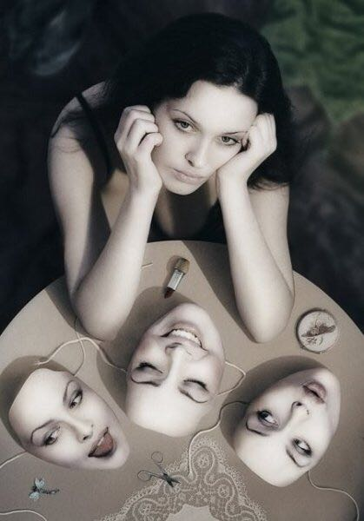
BULLISMO MASCHILE DIVERSO DA
BULLISMO FEMMINILE
Uso di:
aggressività indiretta
modalità di prevaricazione indirette
aggressioni relazionali
(sono più difficili da riconoscere)

Slide 3
IL BULLISMO ASSUME SIGNIFICATI DIVERSI PER I DUE SESSI
Le femmine attribuiscono più importanza alla formazione di legami emozionali con le persone
PERCHÉ?
Di solito sono implicate nei processi di cura, sono considerate più sensibili all'offerta di supporto al compagno, è la figura centrale nel rapporto genitoriale (legame di attaccamento e polo affettivo)

Slide 4
Aggressività indiretta
maltrattamento di natura nascosta
(il bersaglio non subisce un confronto diretto)
comportamenti volti a ferire la vittima
(danno alle relazioni o la minaccia di danneggiarle)
include sia atti diretti che indiretti
(come minacciare di porre fine a una amicizia o usare l'esclusione sociale)
il rifiuto da parte dei pari
sono più stabili
AGGRESSIVITÀ RELAZIONALI

Slide 5
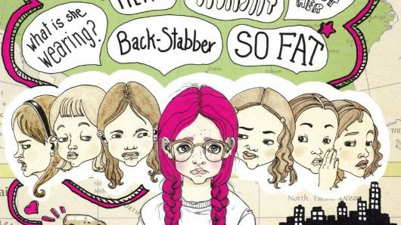
LA VITTIMIZZAZIONE RELAZIONALE
Ciò che comincia come vittimizzazione nel rapporto a due, diventa nel tempo un generale rifiuto da parte degli altri

Slide 6
ciò rende difficile per i genitori promuovere lo sviluppo di abilità relazionali adeguate e nei confronti dei coetanei, fratelli e sorelle per queste difficoltà avranno un comportamento sregolato e aggressivo.
LE BULLE
Sembra che siano spesso caratterizzate da problemi di
ADHD ( attetion-deficit hyperactivity disorder)
disattenzione
difficoltà di comportamento e relazionali
disturbo di personalità antisociale

Slide 7
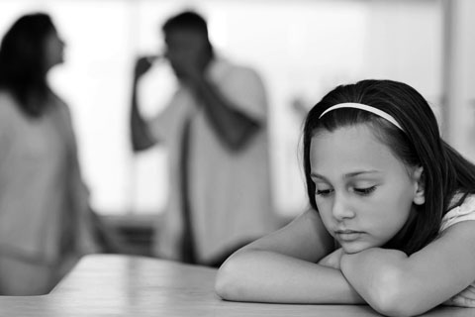
uno sviluppo prematuro (maturazione anticipata)
contesto familiare
sviluppo di attaccamento insicuro
strategie inefficaci di genitorialità
l'utilizzo di punizioni fisiche
relazioni fraterne insicure
PERCHÉ?
presenza di abuso sessuale
isolamento da parte dei pari (perché fa uso di forza) uno stadio di vita in cui tali nello nello sviluppo delle abilità sociali e nella costruzione delle fondamenta per le successive relazioni

Slide 8
Sono più a rischio rispetto a quelle solo aggressive; il profilo dei loro rapporti con i loro pari è ambivalente e caratterizzata da un gran numero di conflitti
LE BULLE/VITTIME

Slide 9
Le ragazze prepotenti riportano alti livelli di aggressività nei conflitti con i loro partner, in misura maggiore rispetto ai maschi
LE PRIME RELAZIONI AMOROSE

Slide 10
LE VITTIME
Sono state individuate due tipologie di ragazze vittime
Vi sono le vittime che sperimentano senso di colpa perché consapevoli di fare qualcosa che infastidisce o irrita gli altri, dando vita ai conflitti.
Vi sono vittime molto vulnerabili, poiché non hanno amici, o ne hanno pochi, oppure perché sono nuove (sempre per l'instaurazione di amicizie più intime).

Slide 11
REAZIONI
Tentativo di dissimulazione, per cercare di mascherare alle compagne aggressive che stanno effettivamente soffrendo
Contrattacco, cercando di fare alle compagne aggressive quello che ha subito
Risolvere il conflitto in modo costruttivo (esempio: chiamare al telefono una delle ragazze che l'ha esclusa, poiché un approccio con l'intero gruppo sarebbe troppo rischioso

Slide 12
Gli insegnati descrivono queste vittime come incapaci di costruire amicizie, caratterizzate da difficoltà di tipo relazionale, sia a casa che a scuola, quindi carenti di abilità sociali, e caratterizzati da un background familiare che non offre un modello di risoluzione dei conflitti di tipo costruttivo, ed è spesso un contesto abusante.
(Owens, Slee, Shute, 2000)
COSA NE PENSANO GLI INSEGNANTI?

Slide 13
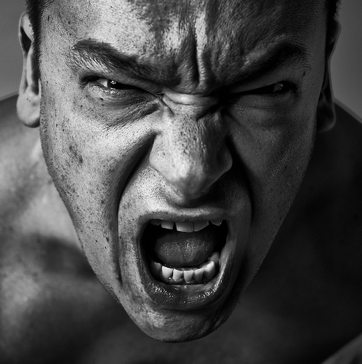
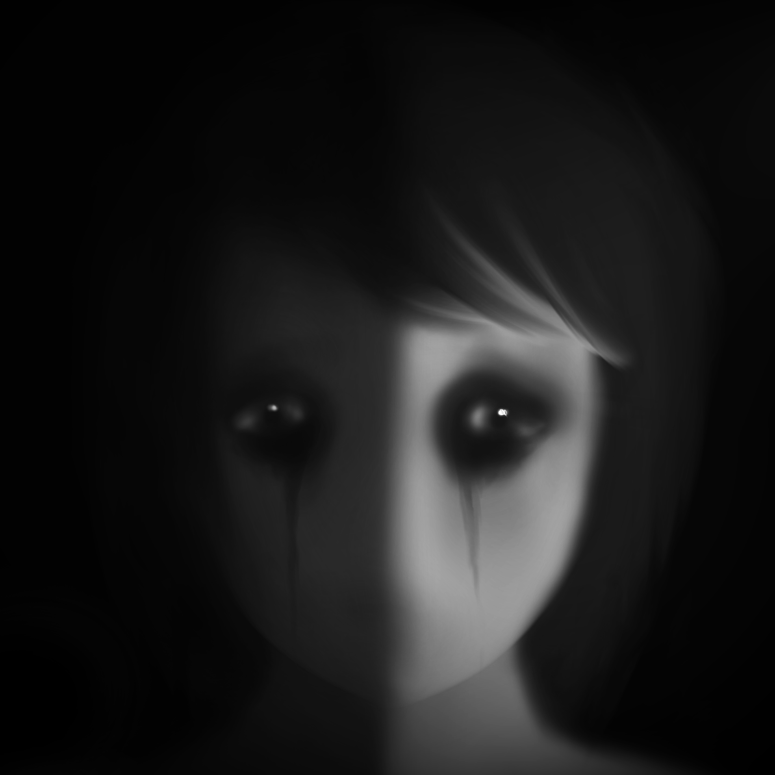
EFFETTI DEL BULLISMO
Maschi
Femmine
manifestano più rabbia di fronte a fenomeni di vittimizzazione
riportano per lo più sentimenti di tristezza e di confusione

